Slide 1



DIPLOMADO: QUÍMICA APLICADA EN EL LABORATORIO DE RUTINA.
MÓDULO 8
El aporte del laboratorio de Química Clínica en Cáncer.
Bioquímica Especialista
Georgina Mariel Estrade

Slide 2

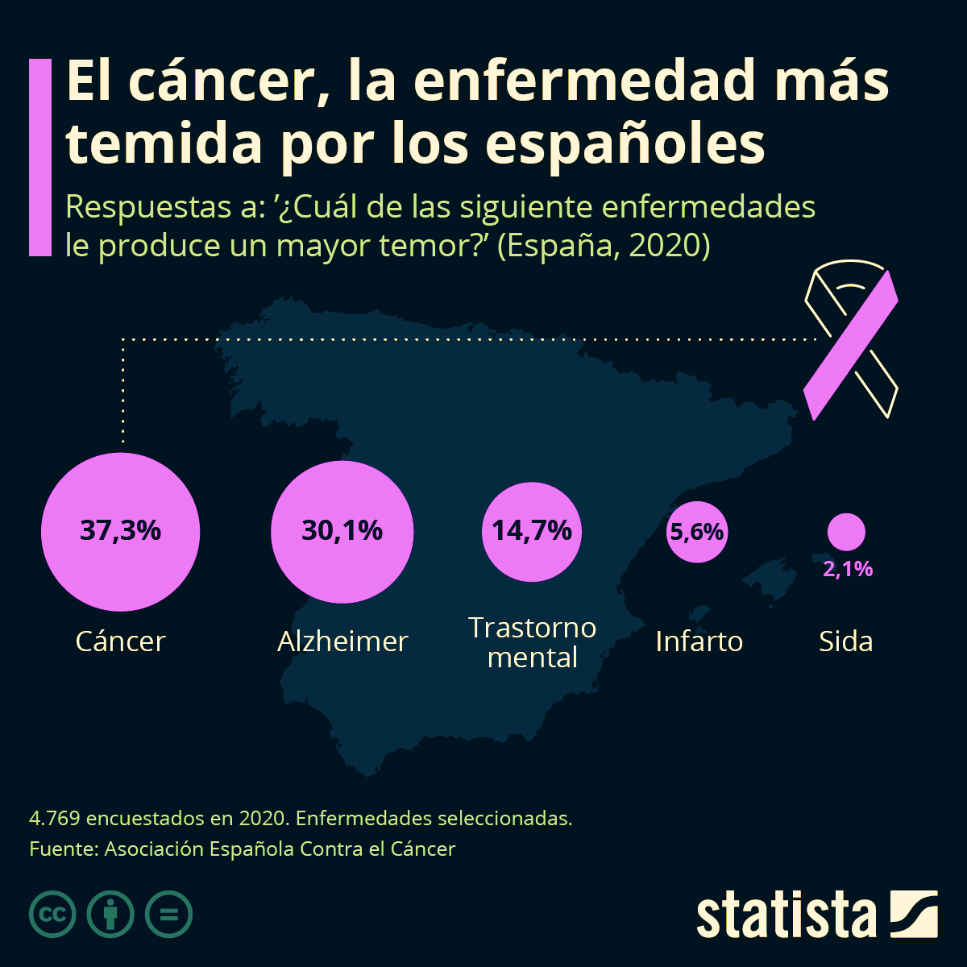
¿Por qué es importante el aporte del laboratorio en oncología?
Recibir un diagnóstico de cáncer es un fuerte impacto emocional y temer al cáncer puede ser el resultado de una experiencia traumática, como la vivencia familiar de una muerte por cáncer, o de una experiencia personal.
Se asocia al dolor y sufrimiento por el desconocimiento sobre los síntomas, el pronóstico de la enfermedad, y los efectos del tratamiento.
La mayoría de los tumores no se detectan en etapas tempranas, lo que limita las oportunidades de un abordaje oportuno.
En este contexto, los MARCADORES TUMORALES se consolidan como aliados valiosos: permiten anticipar diagnósticos, guiar tratamientos, monitorear la evolución del paciente y aportar información pronóstica útil para la toma de decisiones.

Slide 3



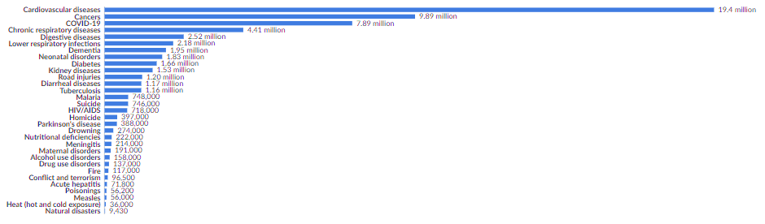

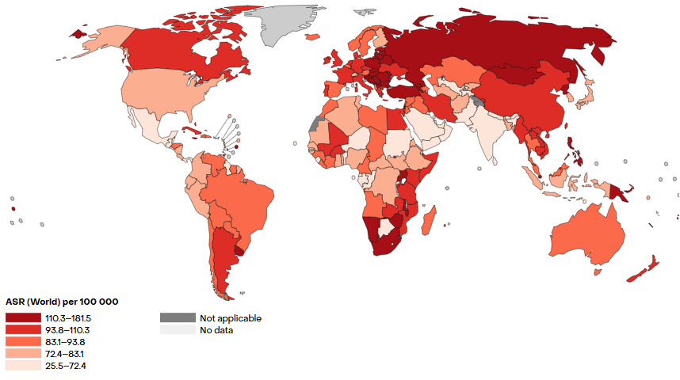

Impacto en Salud Pública
2022
El cáncer es la segunda causa de muerte en el mundo; ocasiono 9,9 millones de defunciones, o sea una de cada seis.
Mortalidad
Cancer TODAY | IARC
https://gco.iarc.who.int/today
Data version: Globocan 2022 (version 1.1) - 08.02.2024
© All Rights Reserved 2025

Slide 4


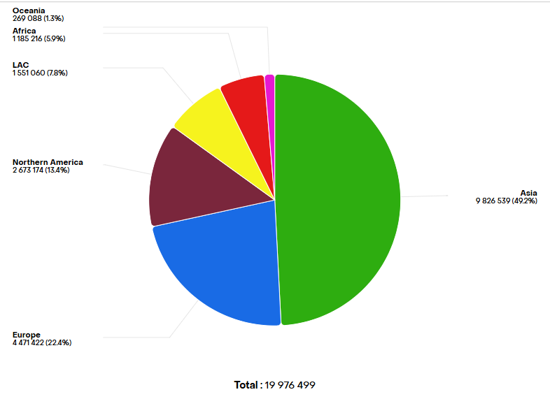
Impacto en Salud Pública
Incidencia
Absolute numbers, Incidence, Both sexes, in 2022
All cancers
Continents
Cancer TODAY | IARC - https://gco.iarc.who.int
Data version: Globocan 2022 (version 1.1) - 08.02.2024
© All Rights Reserved 2025

Slide 5

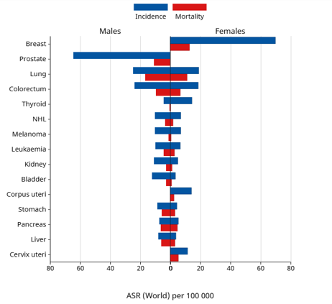



Impacto en Salud Pública
Región de las Américas
Incidencia y mortalidad ambos sexos, en 2022
Región de las Américas de la OMS (OPS)
(15 principales sitios de cáncer)
Se proyecta que hacia 2050 aumentarán a más de 35 millones los casos nuevos, y las muertes a más de 18 millones, un incremento del ≈77 % respecto a 2022
Cáncer de pulmón y colorrectal
Menos frecuentes que mama/próstata, pero con una mortalidad mucho más alta en proporción.
Indican la necesidad de estrategias más agresivas de detección temprana y control de factores de riesgo.
Cáncer cervicouterino
Aunque tiene una incidencia moderada, su mortalidad sigue siendo alta en mujeres, especialmente en países de ingresos bajos o con baja cobertura de tamizaje (como Papanicolaou o HPV). Refleja inequidades en acceso y prevención.
Tasa estandarizada por edad (mundial) por 100 000

Slide 6

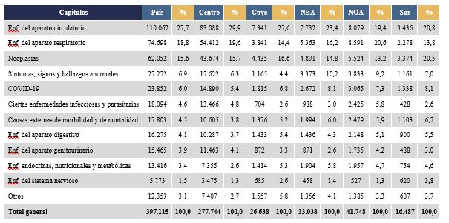
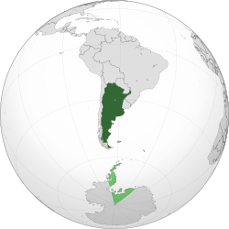
Impacto en Salud Pública
Distribución y porcentaje de las defunciones registradas en el país y sus regiones geográficas.
Argentina
2022
Mortalidad
En 2022, el cáncer ocupó el 3° lugar en mortalidad, con el 18 % de las muertes prematuras (antes de los 75 años)
Fuente: elaborado por el SIVER-Ca en base a los registros de mortalidad de la DEIS, Ministerio de Salud de la Nación. Instituto Nacional del Cáncer (INC), Argentina 2024.

Slide 7
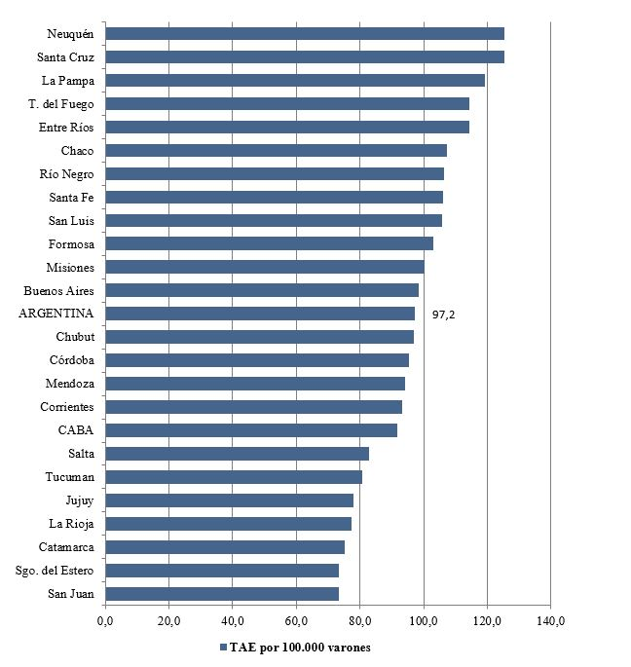
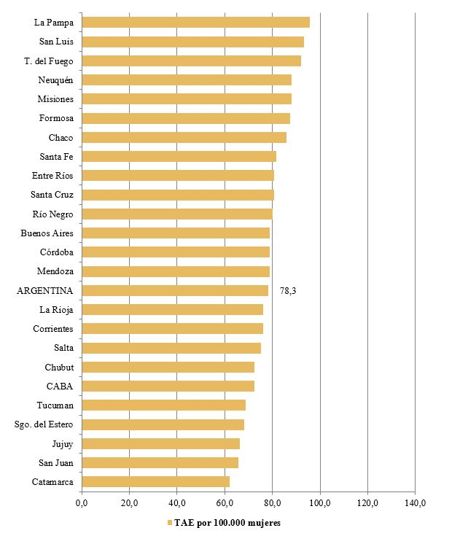

Impacto en Salud Pública
Mortalidad por cáncer. Todos los sitios. Tasas ajustadas por edad por 100.000 habitantes. Argentina y sus jurisdicciones, 2022.
Mortalidad
Fuente: elaborado por el SIVER-Ca en base a los registros de mortalidad de la DEIS, Ministerio de Salud de la Nación. Instituto Nacional del Cáncer (INC), Argentina 2024.

Slide 8

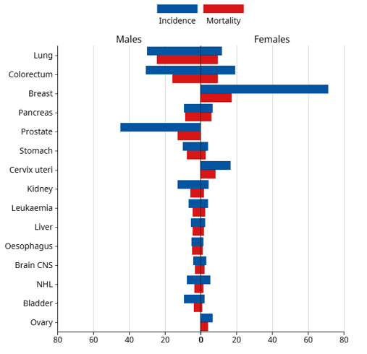





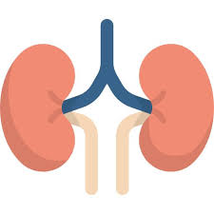




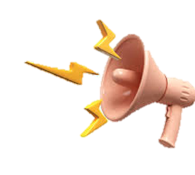


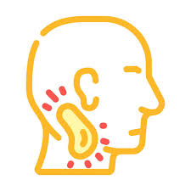
Impacto en Salud Pública
Incidence and Mortality, Males and Females, in 2022
Argentina
(Top 15 cancer sites)
Incidencia
1
2
3
4
5
6
7
8
Cancer TODAY | IARC - https://gco.iarc.who.int
Data version: Globocan 2022 (version 1.1) - 08.02.2024
© All Rights Reserved 2025
9
Incidencia 5,0%
Mortalidad < 1 /100000
10
Age-Standardized Rate (World) per 100 000

Slide 9


Panorama en Argentina
Se diagnosticaron unos 133 420 casos nuevos de cáncer en 2022, con aproximadamente 70 500 muertes ese mismo año.
Es la principal causa de muerte en personas de 40-64 años y la segunda en menores de 39 y mayores de 64.
Aumento de aparición de cánceres en personas menores de 50 años, atribuida a factores ambientales, más estudios diagnósticos y genética
En promedio, se detecta un nuevo caso cada 4 minutos
El cáncer de pulmón, con más de 12 000 casos y 8 400 muertes anuales, representa casi el 19 % de los costos oncológicos (~USD 556 millones)
En hombres el cáncer de pulmón es responsable del 70% de las muertes.
En mujeres es el cáncer de mamas.
En niños (< 15 años) se diagnostican aproximadamente 1200 (124/millón) con una supervivencia cercana al 65%

Slide 10










Factores de riesgo
Entre el 30 y el 50% de las defunciones por cáncer se podrían prevenir mediante medidas orientadas a modificar o evitar los principales factores de riesgo y aplicar estrategias de prevención basadas en pruebas científicas.
La prevención es la estrategia más eficaz a largo plazo.
30 %
de las muertes
TABACO. Evitar el consumo, en particular cigarrillos y tabaco sin humo
OBESIDAD. mantener un peso saludable
    llevar una dieta rica en frutas y hortalizas
    hacer ejercicio periódicamente
    limitar el consumo de alcohol
35 %
de las muertes
20 %
de las muertes
INFECCIONES CRÓNICAS. también son factores de riesgo de cáncer.
vacunarse contra la hepatitis B y el virus del papiloma humano
RADIACIONES ULTRAVIOLETA Y LA RADIACIÓN IONIZANTE. reducir la exposición a la radiaciones (de origen ocupacional o por diagnóstico médico iconográfico)
CONTAMINACIÓN ATMOSFÉRICA evitar la contaminación atmosférica de las ciudades y el humo de combustibles sólidos en el interior de las viviendas

Slide 11
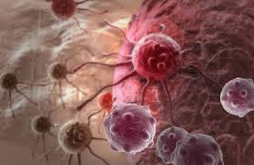
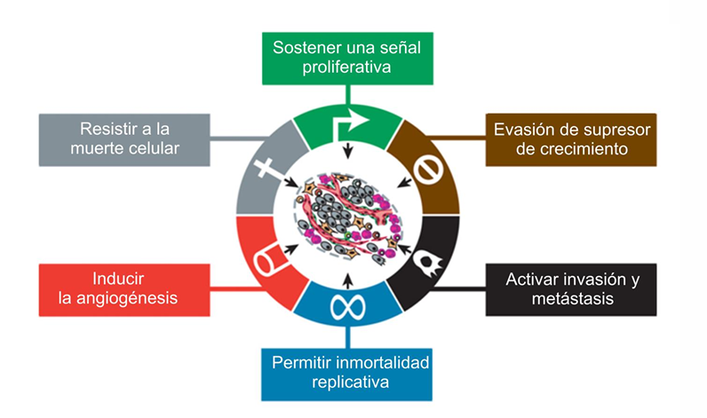
Definición
«Cáncer», «neoplasia» o «tumor maligno» son términos amplios utilizados para aludir a un conjunto de enfermedades que se pueden originar en casi cualquier órgano o tejido del cuerpo cuando células anormales crecen de forma descontrolada, sobrepasan sus límites habituales e invaden partes adyacentes del cuerpo y/o se propagan a otros órganos.
Este último proceso se denomina «metástasis», y es una importante causa de defunción por cáncer.
El cáncer no se desarrolla solo: crece en un microambiente inflamatorio crónico.
Procesos inflamatorios persistentes (por infecciones, toxinas, autoinmunidad) generan estrés oxidativo, daño al ADN y mutaciones, creando condiciones propicias para la transformación maligna de las células.
Las células tumorales estimulan cambios moleculares, celulares y físicos dentro de sus tejidos huéspedes para favorecer el crecimiento y la progresión tumoral.
Hallmarks of cancer: the next generation. Hanahan y Weinberg. Cell. 144, 646-74. (2011)

Slide 12
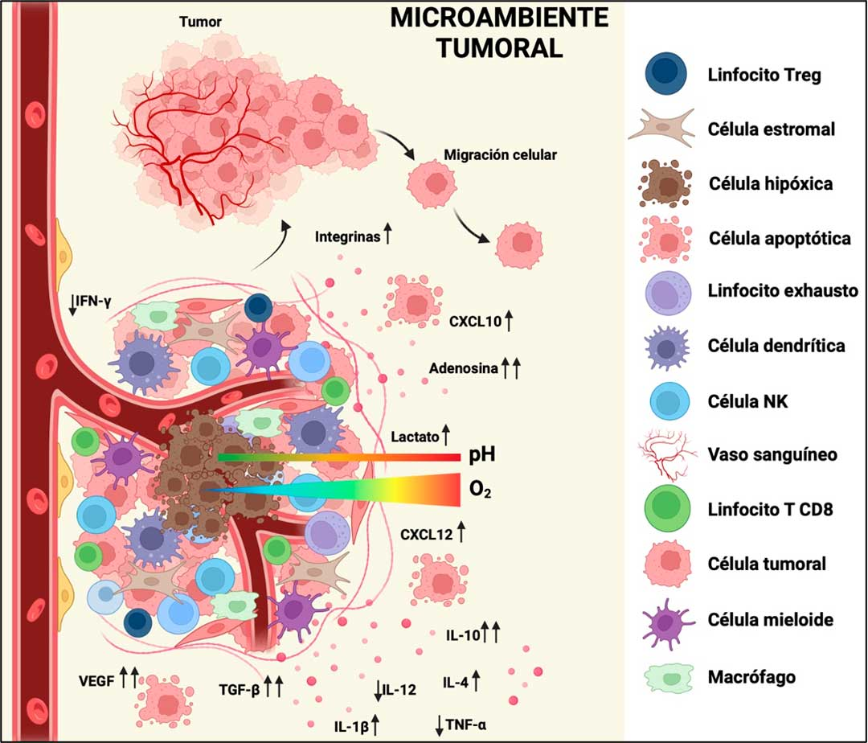
Microambiente tumoral
EL cáncer no es sólo un conjunto de células que se dividen sin control.
Durante el desarrollo, se forma un microambiente tumoral que es una entidad compleja y en constante evolución.
Este entorno, caracterizado por condiciones ácidas e hipóxicas, favorece la progresión del tumor al facilitar la invasión, la metástasis y la evasión del sistema inmunológico.
La composición del microambiente tumoral varía según el tipo de tumor, pero sus características distintivas incluyen células inmunitarias, células estromales, vasos sanguíneos y matriz extracelular.
Existe una creciente literatura sobre el microambiente tumoral que ha identificado nuevas dianas terapéuticas en él.

Slide 13

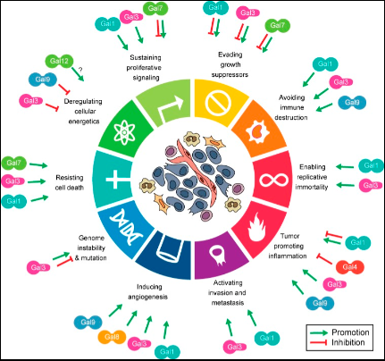
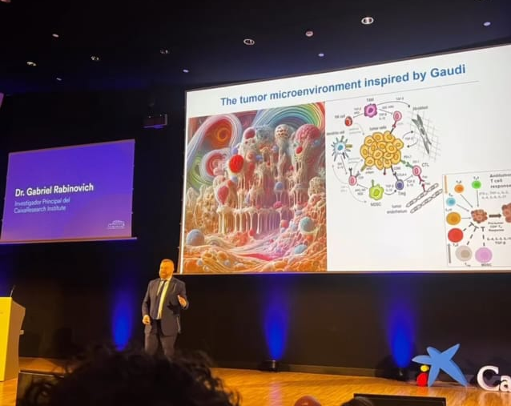
Microambiente tumoral
Un referente internacional en el estudio del microambiente tumoral es el Dr. Gabriel Rabinovich,
investigador argentino, reconocido por sus trabajos sobre el rol de las galectinas,
especialmente Galectina-1, en la progresión tumoral y la evasión del sistema inmune.
Sus investigaciones demuestran como las galectinas (una familia de proteínas que se unen a azúcares) modulan el sistema inmune.
Como actúan como mediadores inmunosupresores, desactivando linfocitos T y favoreciendo la tolerancia tumoral.
Y como influyen en la angiogénesis, adhesión celular y señalización tumoral.
REVIEW
Sweetening the hallmarks of cancer: Galectins as multifunctional mediators of tumor progression
Role of individual galectins in the hallmarks of cancer. This adapted figure from Hanahan and Weinberg’s iconic review “The hallmarks of cancer: The next generation” (Hanahan and Weinberg, 2011) depicts the impact of different galectin family members on different cancer hallmarks. Galectins can either promote (green) or impair (red) different cellular and molecular processes leading to tumor growth and progression. Most work has focused on the role of galectins on selected cancer hallmarks such as avoiding immune responses, promoting angiogenesis, and sustaining proliferative signaling, while their influence on other hallmarks has only been partially explored. Fig. 1 is adapted with permission from Cell.

Slide 14
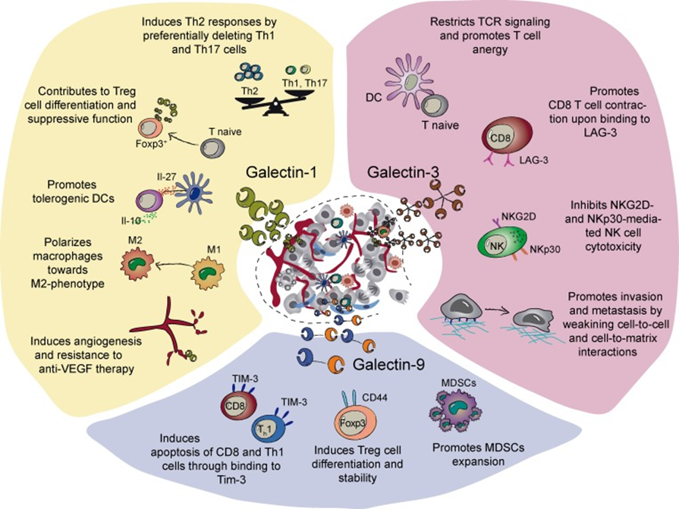

Microambiente tumoral
El tumor como un ecosistema colaborativo
Un tumor no está compuesto solo de células malignas, sino de una “comunidad” que incluye fibroblastos, células endoteliales, macrófagos y matriz extracelular (ECM). Todos interactúan para favorecer la supervivencia y el crecimiento del tumor.
Hipoxia, activación de angiogénesis y mimetismo vascular
Cuando el tumor supera 1-2 mm, la difusión pasiva ya no alcanza, generando hipoxia en el núcleo.
Esto activa HIF-1α, que induce VEGF y otros factores pro-angiogénicos. Como resultado, se forman nuevos vasos sanguíneos, aunque tortuosos y permeables, para irrigar el tumor. Las células tumorales pueden crear estructuras semejantes a vasos (“vasculogenic mimicry”), que se conectan con los vasos reales, brindando paso a oxígeno y nutrientes.
Fibroblastos asociados al cáncer (CAFs)
Estos fibroblastos liberan FGF, VEGF, MMPs y citocinas como IL-6 o TGF-β, promoviendo crecimiento, remodelación de la ECM y la angiogénesis.
Aportan nutrientes (ej. acetato, cuerpos cetónicos) a las células tumorales para estimular su metabolismo mitocondrial.
Macrófagos asociados al tumor (TAMs) e inmunosupresión
Los TAMs (predominantemente M2) secretan VEGF, TNFα, FGF, MMP, intensificando la angiogénesis y ayudando a la invasión.
También colaboran a crear un ambiente inmunosupresor, inhibiendo la respuesta antitumoral.
El tumor secreta galectinas (especialmente Gal‑1).
Disminuye la respuesta inmune al inducir apoptosis en linfocitos T y promover macrófagos (M2).
Favorecen formación de vasos y remodelación vascular.
Reestructuran ECM y facilitan metástasis.
Regulan autofagia y reprograman nutrición celular.
Galectinas modifican la función autocrina/paracrina promoviendo la retroalimentación de CAFs y TAMs
Reprogramación metabólica y flujo de nutrientes
Existe una simbiosis metabólica entre estroma y tumor: las células estromales modifican su metabolismo para aportar nutrientes (lactato, aminoácidos, cuerpos cetónicos), que las células tumorales utilizan para crecer o como señales regulatorias.
Acidosis y lactato como señales
La elevada glicólisis produce lactato, acidificando el microambiente. El lactato estimula la migración endotelial y angiogénesis (vía IL‑8) y promueve resistencia a tratamientos. A su vez, promueve polarización de fibroblastos e inmunosupresión.

Slide 15


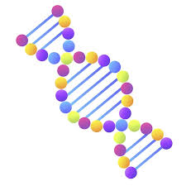

Marcadores Tumorales
Un marcador tumoral es una molécula mesurable en sangre, tejidos u otros fluidos corporales, que refleja procesos neoplásicos, ya sea como producto del tumor o como respuesta del organismo o respuesta a intervención terapéutica.
APLICACION CLINICA
Los marcadores tumorales incluyen proteínas, enzimas, ácidos nucleicos, antígenos y metabolitos detectables en el laboratorio clínico .
NATURALEZA BIOQUIMICA
Clasificación
LOCALIZACION

Slide 16

Clasificación
APLICACION CLINICA
APLICACION CLÍNICA | DESCRIPCIÓN | EJEMPLOS
CRIBADO (SCREENING) | DETECCIÓN EN PERSONAS ASINTOMÁTICAS, IDEALMENTE EN FASE PRECOZ. | PSA¿?, CA 125 + ECOGRAFÍA
DIAGNÓSTICO | APOYO EN LA IDENTIFICACIÓN DEL TUMOR ANTE SOSPECHA CLÍNICA O IMAGEN. | AFP + HCG EN TUMORES GERMINALES
PRONÓSTICO | ESTIMA AGRESIVIDAD, RIESGO DE PROGRESIÓN O MUERTE. SU CONCENTRACIÓN REFLEJA EL ESTADIO (EXTENSIÓN) DE LA ENFERMEDAD Y EL PRONÓSTICO DEL PACIENTE. | HER2, LDH, KI-67
PREDICTIVO | ANTICIPA SI UN TRATAMIENTO SERÁ EFICAZ. | HER2, EGFR, KRAS
MONITOREO DE TRATAMIENTO | EVALÚA RESPUESTA A LA TERAPIA (EFICACIA, PROGRESIÓN). SE PUEDEN MEDIR ANTES DEL TRATAMIENTO PARA PLANIFICAR UNA TERAPIA ADECUADA. | CEA, PSA, CA 125
DETECCIÓN DE RECURRENCIA | ADVIERTE RETORNO DEL TUMOR ANTES DE SÍNTOMAS. UN DESCENSO DE LA CONCENTRACIÓN O EL REGRESO A LA CONCENTRACIÓN NORMAL PUEDE INDICAR QUE EL CÁNCER ESTÁ REACCIONANDO AL TRATAMIENTO, MIENTRAS QUE SI NO HAY CAMBIO O HAY UN AUMENTO PUEDE INDICAR LO CONTRARIO. | CEA EN COLON, CA 125 EN OVARIO
La concentración elevada de un marcador no es suficiente para el diagnostico.
La combinación de marcadores tumorales con otras pruebas diagnósticas, como imágenes o biopsias, mejora el valor predictivo positivo.
Duffy MJ. Med Princ Pract. 2013;22(1):4-11

Slide 17


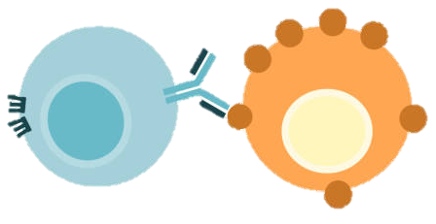


Clasificación
NATURALEZA BIOQUIMICA
NATURALEZA MOLECULAR
ENZIMAS | Lactato deshidrogenasa ( LDH) Enolasa neuroespecífica ( NSE) Fosfatasa alcalina Fosfatasa ácida
HORMONAS | Gonadotrofina coriónica humana (HCG) ACTH Calcitonina Serotonina Catecolaminas ADH
ANTIGENOS ONCOFETALES | Antígeno carcinoembrionario ( CEA) Alfafetoproteína ( AFP)
GLUCOPROTEINAS | Antígeno prostático específico ( PSA) CA-125 CA-15-3 CA-19-9 CA-72-4
RECEPTORES Y OTRAS PROTEINAS | Tiroglobulina, Ferritina, B2 microglobulina, Inmunoglobulinas. Receptores hormonales (ER, PR), HER2, receptores de EGFR, marcadores neuroendocrinos (NSE), proteínas de superficie celular (CD antígenos)
BIOMARCADORES GENETICOS / MOLECULARES | Mutaciones KRAS, BRAF, EGFR; expresión genómica (Ki‑67, Oncotype DX); biomarcadores emergentes como microARN, ctDNA
https://www.cancer.gov/espanol

Slide 18
Clasificación
LOCALIZACION
ÓRGANO / TUMOR | MARCADORES PRINCIPALES | APLICACIÓN CLÍNICA
Próstata | PSA, PAP | Diagnóstico en sospecha, monitoreo, recurrencia
Testículo (germinal) | AFP, β‑hCG | Diagnóstico, estadificación, pronóstico, monitoreo
Colon/recto | CEA | Monitoreo post-tratamiento y detección de recidiva
Mama | CA 15‑3 | Monitoreo en etapa avanzada
Ovario | CA 125 | Diagnóstico diferencial, monitoreo, recidiva
Páncreas | CA 19‑9 | Diagnóstico complementario, pronóstico, respuesta
Hígado (hepatocelular) | AFP | Diagnóstico, pronóstico, seguimiento
Tiroides (medular) | Calcitonina, Tg | Diagnóstico, seguimiento post‑tiroidectomía
Pulmón (carcinoma microcítico) | NSE | Diagnóstico, pronóstico
General (gastrointestinal) | CEA, CA 19‑9 | Monitoreo y pronóstico en varios tumores GI
https://www.cancer.gov/espanol

Slide 19
Marcadores Tumorales
Los marcadores tumorales, por sí solos, suelen tener baja especificidad: muchas veces se elevan en enfermedades benignas o inflamatorias, lo que disminuye su valor predictivo positivo (es decir, la probabilidad de que un resultado positivo realmente indique cáncer).
No todas las personas que tienen un tipo particular de cáncer tendrán una concentración elevada de un marcador asociado con ese cáncer.
LIMITACIONES PARA EL USO DE MARCADORES TUMORALES
MARCADOR TUMORAL IDEAL
SENSIBLE. Para que un examen de detección sea útil debe tener la capacidad de identificar correctamente quien tiene la enfermedad. No debe dar falsos negativos.
ESPECÍFICO. Capacidad para identificar correctamente quien no tiene la enfermedad. No debe dar falsos positivos.
Debe presentar una correlación lineal entre su concentración y el tamaño de la masa tumoral.
Reflejar el estadío clínico, correlacionándose con la fase clínica del tumor.
Debe aumentar antes de que aparezcan las manifestaciones clínicas
El marcador tumoral debe ser fácil de dosar, repetible y estar al alcance general.
El marcador tumoral debe ser costo efectivo

Slide 20


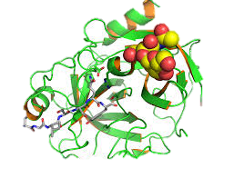

PSA – Antígeno Prostático Específico
No es exclusivo del cáncer, pero sí específico del tejido prostático: lo producen las células epiteliales de la glándula prostática.
Es una glicoproteína (proteína con cadenas de carbohidratos), es una enzima con actividad proteasa, con un peso molecular de aproximadamente 33-34 kDa,
codificada por el gen KLK3.
FUNCION BIOLOGICA
En condiciones normales, el PSA tiene una función muy específica:
Licuar el coágulo seminal tras la eyaculación mediante la degradación de las proteínas del semen (seminogelinas y fibronectina). Este proceso permite que los espermatozoides tengan mayor movilidad en el tracto reproductor femenino.
En hombres sanos, la mayor parte del PSA se encuentra en el semen, pero pequeñas cantidades pasan a la circulación, donde puede ser medido en suero.
Cuando hay alteraciones en la arquitectura prostática —por hiperplasia, inflamación, o cáncer—, aumenta la liberación de PSA al torrente sanguíneo, elevando su concentración.
Aunque está elevado en muchos cánceres de próstata, también puede elevarse en condiciones benignas. Por eso no es un marcador diagnóstico por sí solo, sino un complemento en la evaluación clínica del paciente.
Campbell-Walsh Urology, 10.ª ed., Elsevier, 2011

Slide 21
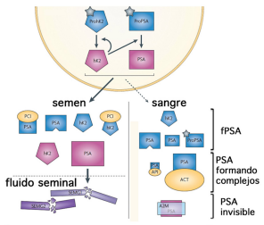
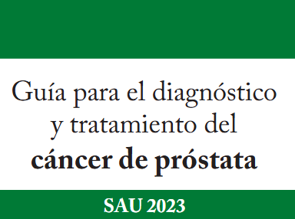
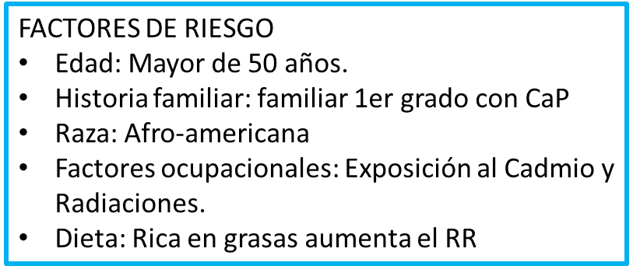
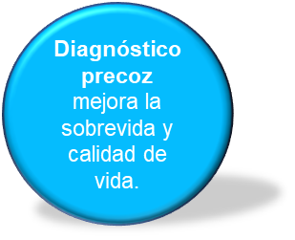
PSA – Antígeno Prostático Específico
Biodisponibilidad
Unido a α 1 antiquimiotripsina : 70-90% PSA-ACT
PSA
Libre : 10-30%. FPSA
Unido a α 2 macroglobulina : 0.1%
SAU
El cáncer de próstata (CaP) es el cáncer mas frecuente en los hombres argentinos.

Slide 22




PSA – Antígeno Prostático Específico
Factores que modifican
FISIOLÓGICOS
edad, raza, eyaculación, tacto rectal, volumen prostático
PSA
PATOLÓGICOS
Hiperplasia prostática benigna (HPB), prostatitis, cáncer
PRUEBAS UROLÓGICAS
biopsia prostática ↑
MEDICAMENTOS
Finasteride/Dutasteride ↓ PSA total
Condiciones
Pre Analíticas
EVITAR
Tacto rectal o masaje prostático antes del análisis.
Ejercicio físico intenso o andar en bicicleta.
Relaciones sexuales en las 48 hs previas.
Biopsias prostáticas (esperar al menos 2–4 semanas).
Infecciones urinarias o retención urinaria reciente.
RECOMENDACIONES
Ayuno de al menos 4 horas.
Centrifugar y refrigerar la muestra en las primeras 3 horas.
Especial cuidado si se mide PSA libre (más lábil que el total).
Aplicación clínica
Diagnóstico (complementario): sospecha de CaP junto a tacto rectal, imagen y biopsia
Monitoreo: evaluación de respuesta terapéutica tras prostatectomía o radioterapia
Recurrencia: detección de elevación post-tratamiento
Screening: uso controversial por sobrediagnóstico/sobretratamiento
Varones entre 55 y 69 años,
Mayores de 40 con antecedentes familiares.

Slide 23







PSA – Antígeno Prostático Específico
Rol del laboratorio
Evaluación de PSA total y libre.
Determinación de cinética y densidad.
Cumplimiento de condiciones preanalíticas
Participación interdisciplinaria con urología, anatomía patológica y oncología, en toma de decisiones clínicas.
Técnicas de medición
Inmunoensayo enzimático (ELISA)
Enzyme-Linked Immunosorbent Assay
Principio: Anticuerpo específico contra PSA unido a una enzima; la reacción genera un cambio de color proporcional a la concentración.
Ventajas: Económico, sencillo.
Limitaciones: Menor sensibilidad que métodos AA.
Quimioluminiscencia (CLIA / CMIA / ECLIA)
CLIA: Chemiluminescent Immunoassay
CMIA: Chemiluminescent Microparticle Immunoassay (Ej: Abbott Architect)
ECLIA: Electrochemiluminescence Immunoassay (Ej: Roche Cobas)
Principio: Antígeno PSA forma un complejo con anticuerpos marcados que generan una reacción luminiscente.
  .
Es el método más utilizado hoy en día en laboratorios clínicos automatizados.
  Ventajas: Alta sensibilidad, especificidad, rapidez, automatización total.
  Limitaciones: Diferencias entre plataformas → No intercambiabilidad de resultados entre equipos/métodos.
Inmunofluorescencia (IF). Uso: Investigación o histología.
Inmunodetección en microesferas magnéticas (Luminex / xMAP). Aplicación: Investigaciones o estudios multiplex para analizar PSA junto con otros marcadores (ej. PHI, hK2).

Slide 24
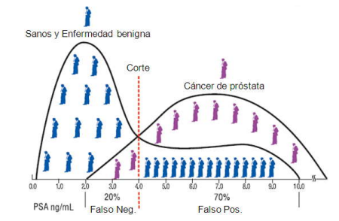
PSA – Antígeno Prostático Específico
Como mejorar la especificidad?
La definición de un valor de corte de PSA plantea un dilema
El PSA no es específico del cáncer de próstata. Puede estar elevado por causas benignas como hiperplasia prostática benigna (HPB), prostatitis o incluso manipulación prostática.
Por eso, para mejorar su especificidad y performance diagnostica para la toma de decisiones clínicas, se han desarrollado índices y parámetros derivados del PSA total.
Se define así una “zona gris”
para aquellos resultados
entre 4 – 10 ng/ml.

Slide 25
PSA – Antígeno Prostático Específico
Mejora de especificidad
En el cáncer de próstata, el PSA se une más a proteínas, por lo que el porcentaje de PSA libre disminuye. Útil especialmente en pacientes con PSA total entre 4 y 10 ng/mL, donde hay mayor incertidumbre diagnóstica (zona gris).
PSA LIBRE / TOTAL (%)
<10% de PSA libre → sugiere alta probabilidad de cáncer
>25% → más probable una condición benigna como HPB
DENSIDAD DEL PSA:
PSA total (ng/ml) ÷ volumen prostático (cm³) (estimado por ecografía transrectal).
Considera el hecho de que próstatas más grandes pueden producir más PSA por causas benignas
>0.15 ng/ml/cm³ → mayor riesgo de carcinoma prostático
<0.10 sugiere HPB
VELOCIDAD DE PSA (PSAV)
Evalúa cuánto aumenta el PSA en un período de tiempo.
Útil en seguimiento para decidir necesidad de biopsia o vigilancia activa
>0.75 ng/ml/año → sugiere mayor riesgo de CaP
Se deben tener al menos tres mediciones en ≥18 meses
Tiempo de duplicación (PSA DT)
Mide cuánto tiempo demora en duplicarse el valor del PSA. Fundamental para tomar decisiones terapéuticas en recurrencias bioquímicas post-cirugía o radioterapia.
<3 meses → cáncer muy agresivo
>10 meses → crecimiento lento, posible manejo conservador

Slide 26




PSA – Antígeno Prostático Específico
CALCULADORES DE CINÉTICA DEL PSA
https://psadt.sau-net.org/
https://nomograms.mskcc.org/prostate/psadoublingtime.aspx
https://www.mdcalc.com/calc/10198/psa-doubling-time-psadt-calculator?utm_source=chatgpt.com

Slide 27




PSA – Antígeno Prostático Específico
Nuevos biomarcadores
Combina 3 formas de PSA: (Calculado con una fórmula específica)
Total PSA, Libre PSA, proPSA (una isoforma asociada a cáncer).
Mejora la discriminación entre HPB y cáncer, especialmente en PSA total entre 2–10 ng/mL.
Aumenta la precisión para indicar biopsia.
PHI – Prostate Health Index
4Kscore
Devuelve un riesgo porcentual de detectar CaP de alto grado
Muy útil para decidir biopsia
PCA3
ARNm sobreexpresado exclusivamente en células de CaP.
Se mide en orina, recolectada tras masaje prostático.
Su especificidad es mayor que la del PSA.
Ideal para Varones con biopsia negativa previa. Y PSA elevado persistente.
Aún experimental en Argentina. Muy prometedor para evaluación complementaria.
Test genéticos (BRCA2, BRCA1, ATM, CHEK2, PALB2).
Paneles pronósticos multigenómicos. Evalúan la expresión de múltiples genes del tumor para predecir:
  Riesgo de progresión o metástasis.
  Beneficio de tratamiento vs vigilancia activa.
Ejemplos: Decipher®, Oncotype Dx®, Prolaris®.
Aunque no están disponibles en la mayoría de los centros en Argentina, representan el futuro del abordaje personalizado del CaP.

Slide 28
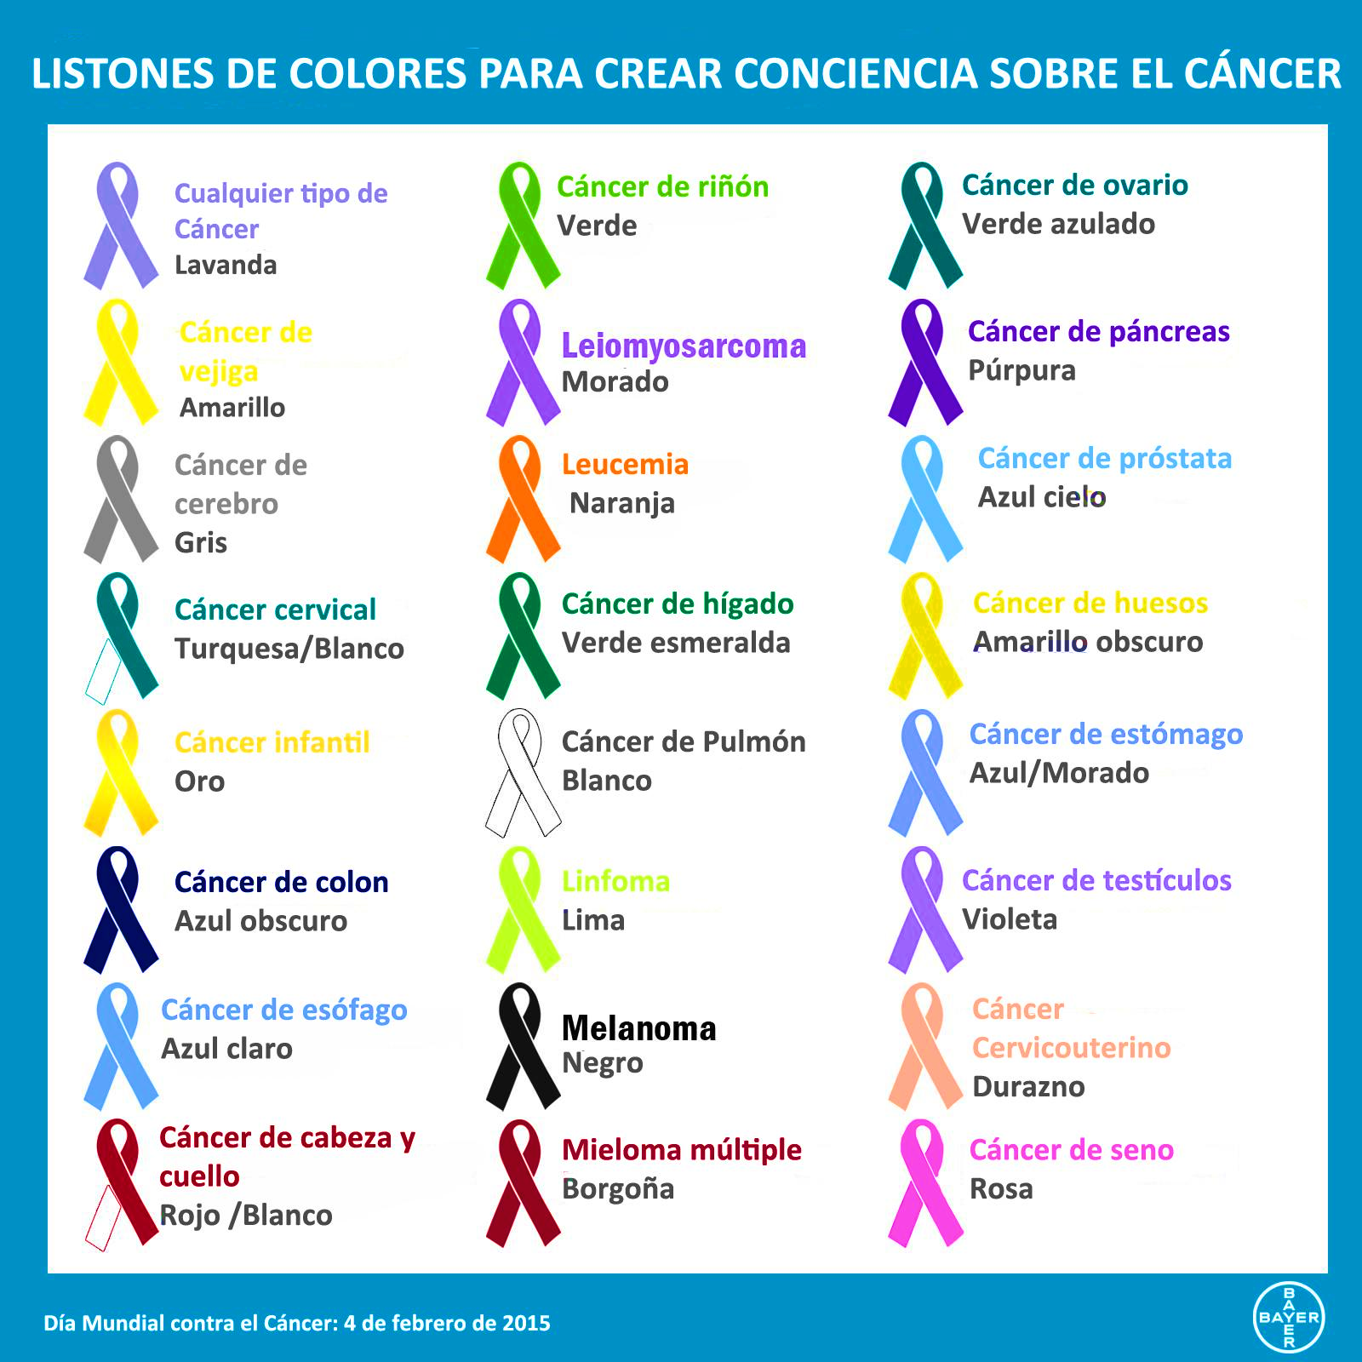





El cáncer es una palabra, no una sentencia.
Muchas gracias.

